Slide 1

第二节 化学计量在实验中的应用
第1课时 物质的量的单位——摩尔

Slide 2


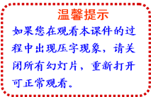
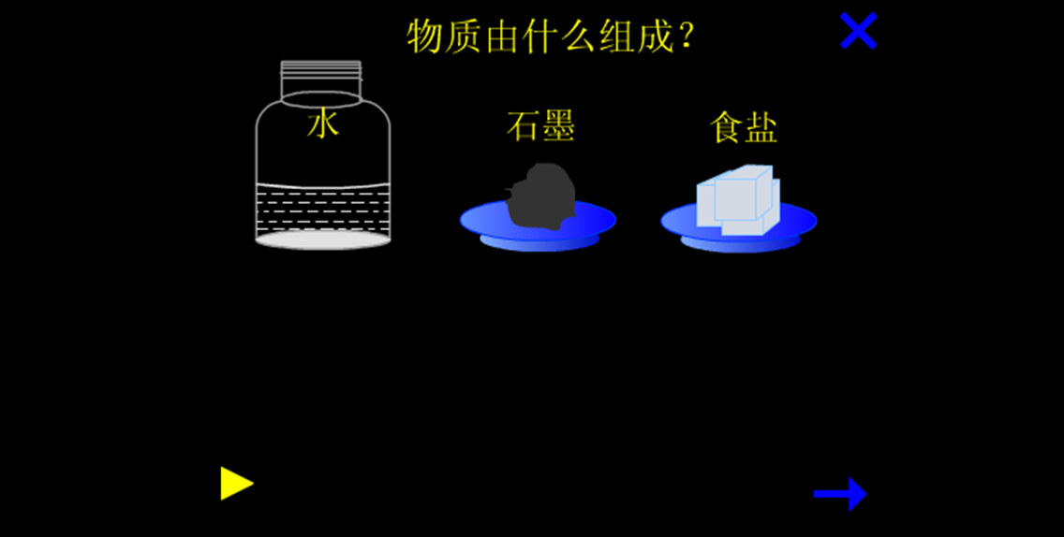

看Flash，思考：物质由哪些微粒组成？该如何称量？

Slide 3

1.了解物质的量、摩尔质量的概念、单位（重点）
2.理解阿伏加德罗常数的含义（难点）
3.掌握物质的量与微观粒子之间的简单换算关系(重点）

Slide 4

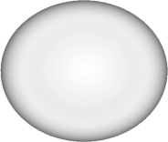
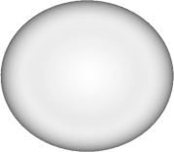
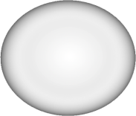
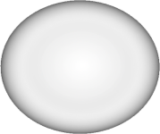




体会课堂探究的乐趣，
汲取新知识的营养，
让我们一起 吧！
走
进
课
堂

Slide 5
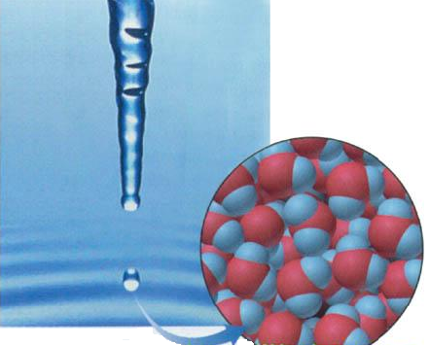
物质的量
【思考探究】
1.如何测量一本书中一张纸的厚度？
2.一滴水中有多少个水分子？如何测量一个水分子
的质量？
【提示】一滴水中所
含的水分子数，让全
世界65亿人去数，每
人每分钟数100个，
日夜不停的数，需要
5千年才能数完。

Slide 6
物质的量
【思考探究】
一谷仓的谷子，假定每一粒谷子的形状、体积、质量是相同的，我们通过哪些方法或途径可以知道这个谷仓中的谷子的个数？

Slide 7
物质的量
序号 | 方法或途径
1 | 直接数数
2 | 先称量出一粒谷子的质量，再用谷仓中谷子的总质量除以一粒谷子的质量。
3 | 先称量出100粒谷子的质量，用谷子的总质量除以100粒谷子的质量，再乘以100 。
4 | 先测量出一粒谷子的体积，再用仓库中谷子的总体积除以一粒谷子的体积 。
5 | 先用一个容器（升、斗或担），先数出一升（斗或担）中谷子的粒数，再用升（斗或担）去量谷仓库中谷子，用升数乘以一升中谷子的粒数，就为谷仓库中谷子的粒数。
法一：——直接计量（方法１）
法二：——引入中间物理量换算（方法２～５）

Slide 8
物质的量
【思考探究】
根据方法5，若已知一斗谷子所含的谷粒数目为N个，一斗谷子的质量为M kg,则m kg谷子中的谷粒数如何计算？
谷子的质量
一斗谷子的质量
谷粒数＝
×N
【思考】如何数出一滴水中含有的水分子数?
一滴水的质量
一定数目水分子的质量
一滴水中水分子数＝
×N

Slide 9
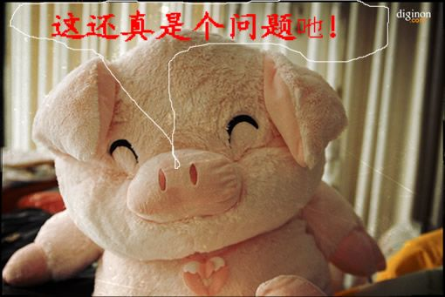

物质的量
化学反应是原子、离子或分子之间按一定的数目关系进行的。对于原子、离子和分子等我们不仅直接用肉眼看不到，而且难以称量。用什么方法来计量原子、离子或分子（外观很小）呢？
想办法在水分子数和水的质量之间找到一个桥梁
——集体单位。
这个桥梁就是本节课标题：化学中常用的物理量
——物质的量

Slide 10
物质的量
一、物质的量
1.概念：表示含有一定数目粒子的集合体的物理量。2.符号：n
3.单位：“摩尔”，简称“摩”，符号为mol。
【注意】①物质的量是一个专有名词，由四个字组成，是一个整体，不能分割，也不可加字、减字；②粒子指微观的分子、原子、离子、电子、质子、中子、原子团等；
③要指明粒子种类，一般用化学式表示。

Slide 11
物质的量
【及时巩固】
说出下列语句的含义。
（1）１mol H
（2）３mol H₂
（3）1mol CO₂
表示氢原子的物质的量是１mol
表示氢气分子的物质的量是3mol
表示二氧化碳分子的物质的量是１mol
物质的量的表示方法：
物质的量的多少(mol)＋能表示微观粒子的符号

Slide 12

物质的量
国际单位制（SI）的七个基本单位
物理量 | 单位名称 | 单位符号
长度 | 米 | m
质量 | 千克 | kg
时间 | 秒 | s
电流 | 安[培] | A
热力学温度 | 开[尔文] | K
物质的量 | 摩[尔] | mol
发光强度 | 坎[德拉] | cd

Slide 13
物质的量
【练一练】
下列说法中正确的是（ ）
A.物质的量适用于计量分子、原子、离子等粒子
B.物质的量就是物质的质量
C.摩尔是表示粒子多少的一种物理量
D.摩尔是表示物质质量的单位
A
【提示】物质的量是物理量，摩尔是物质的量的单
位。物质的量是整体，不能拆开理解。

Slide 14

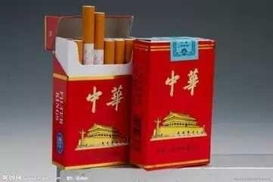
物质的量
【问题探究】
一打铅笔是12支，
每12个为1打
一合香烟是20支
每20支为1盒
吸烟有害健康！
?个
1mol

Slide 15
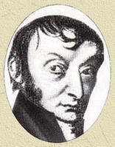
阿伏加德罗常数
【想一想】
1.质量的单位是千克，1千克=1000克，物质的量的单位是摩尔，1mol
含有多少个微粒？
【提示】国际上规定，1mol粒子集合
体所含的粒子数与0.012 kg ¹²C中所
含的碳原子数相同。
2.0.012 kg¹²C中所含的碳原子数到
底有多少个？
阿伏加德罗
【提示】这是个定值，称为阿伏加德罗常数，
符号为N_{A}，通常用 6.02×10²³ mol⁻¹表示。

Slide 16

阿伏加德罗常数
对阿伏加德罗常数(N_{A})的认识：
1.将6.02×10²³个一角硬币排起来，可来
回地球和太阳间400亿次之多。
2.如果把6.02×10²³粒米给全球60亿人吃，每人每
天吃一斤，要吃14万年。所以物质的量只能用来表
示原子、分子、离子等微观粒子的数量。
N_{A},令人惊讶的数值！

Slide 17
阿伏加德罗常数
微粒数
（单位：个）
物质的量
（单位：mol）
N
=
n
N_{A}
阿伏加德罗常数
（单位：个/mol）
【想一想】
以上三者有怎样的联系呢？
Notes:
*n代表物质的量，单位为摩尔
*m代表微粒个数，单位为个
学生思考推出NA的单位为
*个/ mol
教师讲解：这个数字并不是任意的，事实上人为定义的一个常数，叫
*阿伏加德罗常数
教师讲解：我们把

Slide 18
阿伏加德罗常数
【练一练】
  1.在0.5 mol O₂中含有的氧原子数目是多少？
  解：每个O₂分子中含有两个氧原子，氧原子数为
N(O)= n(O₂)×2×N_{A}
=0.5 mol×2×6.02×10²³ mol⁻¹
= 6.02×10²³
答：O₂中含有的氧原子数为6.02×10²³个。

Slide 19
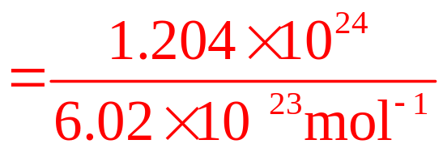
阿伏加德罗常数
  2.1.204×10²⁴个水分子的物质的量是多少？
  解：每摩尔H₂O中约含有6.02×10²³ 个水分子，水
  分子的物质的量为
n(H₂O)=N(H₂O)/N_{A}
=2mol
答：1.204×10²⁴个水分子的物质的量是2mol。

Slide 20
阿伏加德罗常数
【及时巩固】
下列说法中，不正确的是( )
A．1 mol任何物质都含有6.02×10²³个原子
B．0.012 kg ¹²C约含有6.02×10²³个碳原子
C．阿伏加德罗常数表示的粒子“集体”就是1mol
D．使用摩尔这一单位时必须指明粒子的名称
A
【解析】构成物质的微粒除原子之外，还有分子、离
子等，故A项错误；0.012 kg¹²C所含的微粒数(碳原子)即为阿伏加德罗常数，即为1 mol 碳原子，故B项正
确；1 mol任何物质所含的微粒数即为阿伏加德罗常
数，故C项正确；摩尔这一单位所指的对象是微粒，
而微粒种类繁多，需要指明名称，故D项正确。

Slide 21
摩尔质量
【思考交流】
1mol不同物质含有的微粒数相等，那么1mol不同物质的质量是否也相同呢？
【提示】不一定相同。因为每一个微粒的质量不一定相等，当6.02×10²³个微粒放在一起，质量当然可能不一样了。

Slide 22
摩尔质量
【想一想】
1mol微粒的质量有什么规律?
 | O | Al | H₂ | H₂O
一个分子或原子的质量 | 2.657× 10⁻²³g | 4.485× 10⁻²³g | 3.294× 10⁻²⁴g | 2.990× 10⁻²³g
物质的量 | １mol | １mol | １mol | １mol
相对分子或 原子质量 | 16 | 27 | 2 | 18
１mol微粒 的质量 | 16g | 27g | 2g | 18g
1mol任何粒子或物质的质量以克为单位时，其数值都等于该物质的相对分子质量或相对原子质量。

Slide 23
摩尔质量
【想一想】
1mol Na⁺的质量以克为单位时，其数值等于多少？
【提示】由于电子的质量很小，可以忽略不计，所以，1mol任何离子的质量以克为单位时，数值上等于该离子的式量。

Slide 24
摩尔质量
二、摩尔质量
1.定义：
单位物质的量的物质具有的质量。
符号：M
2.单位：
克/摩
符号：g/mol 或 g·mol^{－1}
3.数值：
等于该物质的相对分子质量或相对原子质量。
物质的质量 (g)
4.公式：
物质的量 (mol)
=
摩尔质量 (g/mol)
我知道计
算公式了。
M=m÷n

Slide 25
摩尔质量
【及时巩固】
下列关于摩尔质量的说法正确的是（ ）
A.水的摩尔质量是18 g
B.2 molO₂的摩尔质量是1molO₂的摩尔质量的2倍
C.任何物质的摩尔质量都等于它的相对分子质量或相对原子质量
D.水的摩尔质量是氢气的摩尔质量的9倍
D
【提示】注意摩尔质量的单位；摩尔质量不会随着物质的量的改变而改变。

Slide 26
摩尔质量
【深化提升】
物质的质量、物质的量、摩尔质量之间的区别和联系
1.物质的质量跟物质的量不仅物理意义不同，而且单位也不同。
质量是指物体中所含物质的多少，其SI单位是千克(kg)；物质的量的单位是摩尔(mol)。如1 mol氧气即氧气的物质的量是1 mol，质量则为32 g。

Slide 27
摩尔质量
2.摩尔质量是单位物质的量的物质所具有的质量，单位是g/mol。
摩尔质量以g/mol为单位时，在数值上与物质的相对分子质量或相对原子质量相等。对于某一纯净物来说，它的摩尔质量是固定不变的，而物质的质量则随着物质的物质的量的不同而发生变化。如1 molO₂的质量是32 g，2 molO₂的质量是64 g，但O₂的摩尔质
量并不会发生任何变化，还是32 g/mol。

Slide 28

1.物质的量与微粒数、物质的质量之间的关系
÷摩尔
质量（M）
×阿伏加德
罗常数（N_{A}）
物质的量（mol）
微粒数(N)
物质的质量(g)
×摩尔
质量（M）
÷阿伏加德
罗常数（N_{A}）
2.物质的量求算公式：
n=N/N_{A} n=m/M

Slide 29

1.下列关于物质的量的说法中正确的是
A.物质的量是物质数量的单位
B.物质的量实际上表示物质的质量
C.物质的量实际上表示含有一定数目的粒子集体
D.物质的量就是物质的数量
√

Slide 30
2.下列说法中正确的是
A.1mol任何物质均含有6.02 ×10²³个原子
B.阿伏加德罗常数就是1mol粒子数的集体，0.012kg ¹² C约含有6.02 ×10²³个¹² C
C.摩尔是一个基本的物理量
D.1mol水中含有2mol氢和1mol氧
√
【提示】构成物质的微粒有很多种，不单单只是原
子。描述物质的量时应具体，不能模糊。

Slide 31
3.下列叙述中正确的是
A. CO₂的摩尔质量为44g
B. 1 mol CO₂ 的质量为44g·mol⁻¹
C. CO₂的摩尔质量等于CO₂的相对分子质量
D. N_{A}个CO₂的质量与CO₂的相对分子质量在数值上相同
√
【分析】C项应改为：CO₂的摩尔质量以g/mol为单位
时，数值上等于CO₂的相对分子质量

Slide 32
4.在体积为V L的密闭容器中通入a mol CO和b molO₂ ，点燃充分反应后容器内碳原子数与氧原子数之比为
A.a∶b B.a∶2b
C.a∶(a+2b) D.a∶2(a+b)
√
注意：化学反应前后原子的种类和数目均不发生变化。

Slide 33
5.49 g H₂SO₄的物质的量是________；1.5 mol H₂SO₄的质量是________，含有_____________个H，______g O。
0.5 mol
147 g
1.806×10²⁴
96
【提示】H₂SO₄的质量、摩尔质量和物质的量三者之
间的关系是：n(H₂SO₄)＝m(H₂SO₄)/M(H₂SO₄)；1个
H₂SO₄中含有2个H、4个O，故1 mol H₂SO₄中含有2 mol
H、4 mol O；O的质量、摩尔质量和物质的量三者
之间的关系是 m(O)＝n(O) × M(O)。

Slide 34

觉是一个瞬间，悟是一个过程。
交到一个好朋友就是开创了一段美好生活。我们的朋友正像一面镜子，从他们身上能看到自己的差距。

